Slide 1
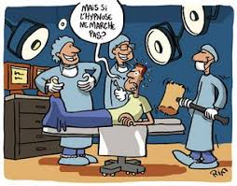
U.E 4.7 S5
Douleur et evaluation
IFSI SARREBOURG
PROMOTION 2021-2024
Marc Dietrich Novembre 2023

Slide 2
Douleur et evaluation
D’abord pardon pour des redites lors de la présentation ….Vertus andragogiques …et mes
Penses bêtes…début MA…

Slide 3
PLAN de l’intervention
Quizz
Quelques réflexions
DOULEUR ET SOUFFRANCE
FOCUS DOULEUR
POURQUOI EVALUER LA DOULEUR
OBJECTIFS DE L’évaluation
Les moyens thérapeutiques
La démarche d’ équipe
L’entretien d’évaluation
Les outils
Évaluation de la douleur et soins palliatifs

Slide 4
QUIZZ pour ouvrir l’appétit
DU FAIT D’UNE IMMATURITE NEUROLOGIQUE LES ENFANTS RESSENTENT MOINS LA DOULEUR QUE LES ADULTES ?
DANS LE CADRE DE LA DOULEUR LE SYNDROME dit « méditerranéen » existe bien ?
En soins palliatifs, pour un cancer pulmonaire et en cas de dyspnée, l’un des premiers médicaments que l’on peut donner est la morphine ?
Lorsque l’on initie un antalgique, il faut respecter les trois paliers ?
Accepter ce que le patient dit de sa douleur; parole vraie, parole à croire ?
Nous savons mieux que les patients car nous connaissons mieux qu’eux la pathologie et ses conséquences ?

Slide 5
QUIZZ
Connaissances
Représentations (Mort fine)
Croyances MAIS AUSSI…………
Poids de l’Institution …
Sens…

Slide 6
QUIZZ
LE BON SENS ET… PARFOIS OUBLIER TOUT CE QUE L’ON NOUS A APPRIS

Slide 7
Douleur et evaluation
« On ne se débarrasse pas d’une habitude en la flanquant par la fenêtre. Il faut lui faire descendre l’escalier marche après marche. » M. Twain

Slide 8
Quelques réflexions/RESUME DE CE QUI SERA DIT
Parole du patient trop souvent remise en question : « il dit que …mais il exagère » .
Le savoir permet :
soit des échanges fructueux ALORS SE DEVELOPPE UN CLIMAT DE CONFIANCE ET D’ECOUTE , décrire sa douleur
soit il bloque l’ECHANGE.
Le soignant a la tentation d’interpréter la douleur du patient, d’y mettre son point de vue ( demie-dose) d’où l’importance de l’équipe pour l’échange d’informations .
Différence entre symptôme et signe
Comme la maladie la douleur a aussi des aspects positifs en dehors du signal d’alarme qu’elle est : prise de conscience…
Mais quand je vais chez le médecin un espoir et une crainte ?

Slide 9
Quelques réflexions
DONNER LA PAROLE AU PATIENT ENGENDRE DE l’insécurité (deux oreilles, une bouche)
PAS D’Analogie mais de l’analyse : danger de comparer la douleur du patient avec celle d’un autre mais aussi repartir les patients entre les courageux (en apparence ?), douillets, stoïques ( sparte # dolorisme).
Représentations peuvent nous entrainer vers une banalisation des symptômes que décrit le malade
Ne pas rajouter de l’inconfort à la douleur
Se contenter parfois de ne pouvoir rien faire, se contenter d’être au sens d’être avec le patient et minimiser faire

Slide 10
Quelques réflexions
Les mots utilisés ( les maux) :
« Ca va ? »… « comment vous sentez-vous aujourd’hui ? Ce matin… »
« vous avez mal ? »
« Je me mets a votre place ! »
« ça va passer, ça va aller, mieux ! »
« vous avez bien dormi ? »

Slide 11
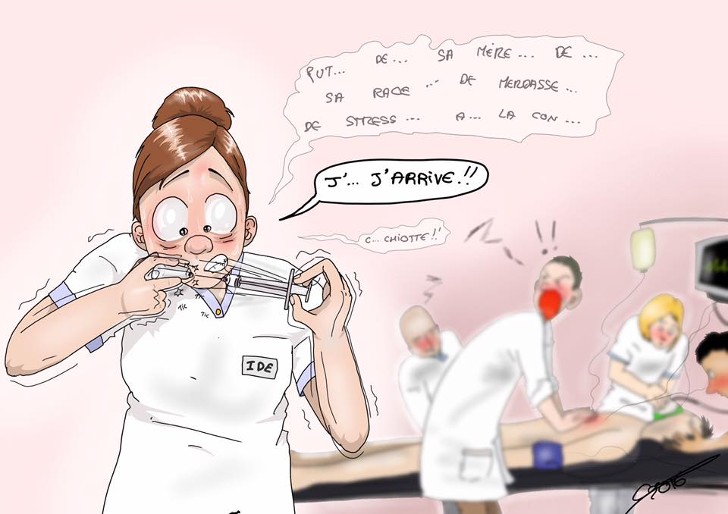
Douleur et evaluation
Une définition de la douleur ?
Douleur aigue et chronique différence ?

Slide 12
De quoi parle t’on ?
DOULEUR : Expérience sensorielle et émotionnelle désagréable due à une lésion tissulaire potentielle ou réelle, ou décrite en les termes d’une telle lésion.
Ne préjuge ni de la cause, ni du mécanisme, ni de la durée : Est douleur ce que le patient dit être une douleur.
CHRONICITE : Une douleur est chronique lorsqu’elle dure depuis plus de 3 à 6 mois, et lorsqu’elle affecte la personnalité et le rapport au monde du patient. Exemple ?
C’est l’altération du comportement qui signe le mieux la chronicité

Slide 13
Quelle différence entre douleur et souffrance?
Pour le philosophe Ricoeur:
La douleur est un affect localisé
La souffrance est un affect généralisé qui envahit tout l’individu EXEMPLE ?
La douleur, ce n’est pas seulement ce qu’on sent, mais aussi la façon dont on le ressent et dont cela influe sur notre rapport au monde (rage de dent)
Toute douleur est un composite: expériences passées, expérience actuelles, appréhensions futures (méditation)

Slide 14
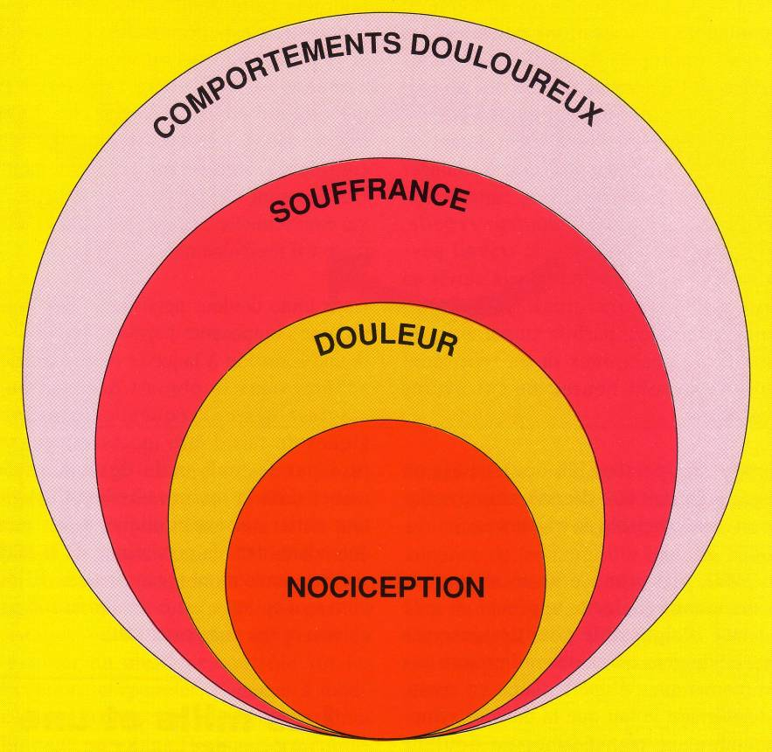

Slide 15
Douleur et souffrance il parait que l’art de la pédagogie est la répétition
DOULEUR:
Terme à réserver à des affects localisés n’altérant pas fondamentalement le rapport au monde
SOUFFRANCE:
- Affect généralisé accompagné ou non de douleur, mais interrogeant le rapport au monde
- Il est des douleurs sans souffrance et des souffrances sans douleur, même si les deux sont souvent mêlées! (psychiatrie)
- La douleur chronique comporte toujours une part de souffrance
- Verbe…

Slide 16
Points communs
QUATRE COMPOSANTES :
- SENSORI-DISCRIMINATIVE
- AFFECTIVE ET EMOTIONNElle
- COGNITIVE
- COMPORTEMENTALE
LIMITATION DES POSSIBLES :
- LIMITATION DANS LA JOUISSANCE DE LA VIE
- « ON SE FAIT AVOIR PAR SON CORPS »

Slide 17
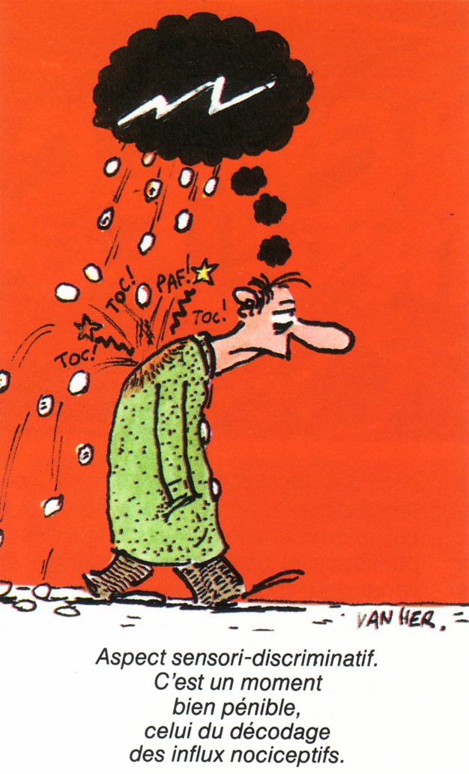
Aspect sensori-discriminatif
CE QUE LE MALADE Ressent PHYSIQUEMENT !
Où est la douleur? Départ, irradiations ?
- A quoi ressemble-t-elle ?
Qu’est-ce qui aggrave, soulage ?
Cet aspect dépend des expériences antérieures et a valeur
séméiologique

Slide 18
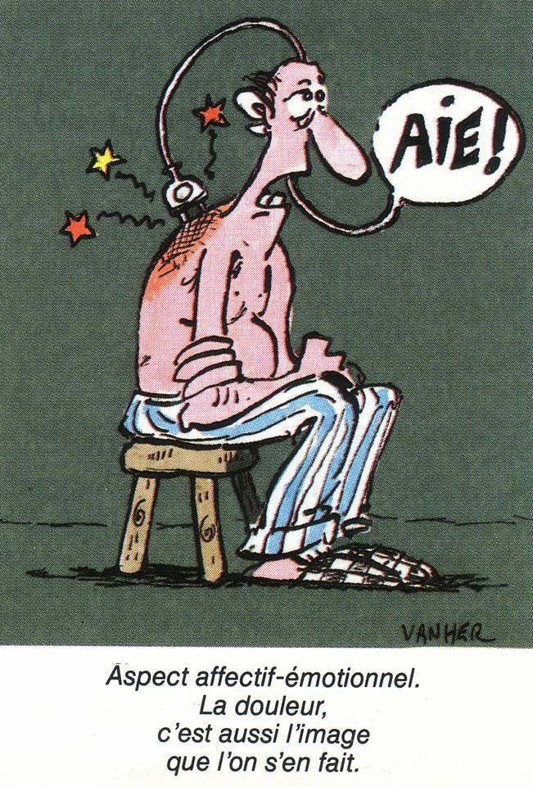
Aspect affectif et émotionnel
Ce que le malade ressent émotionnellement
Côté désagréable et pénible de l’expérience
Dépend de:
- intensité sensorielle++
- contexte
- expériences passées (mon cousin)
- affection causale
- espoir de guérison

Slide 19

Aspect cognitif
Ce que le malade pense, le sens qui lui donne
Signification accordée à la douleur (vivant)
Dépend de :
- éducation
- Culture
- contexte familial
- contexte social
- cause et futur attendu

Slide 20
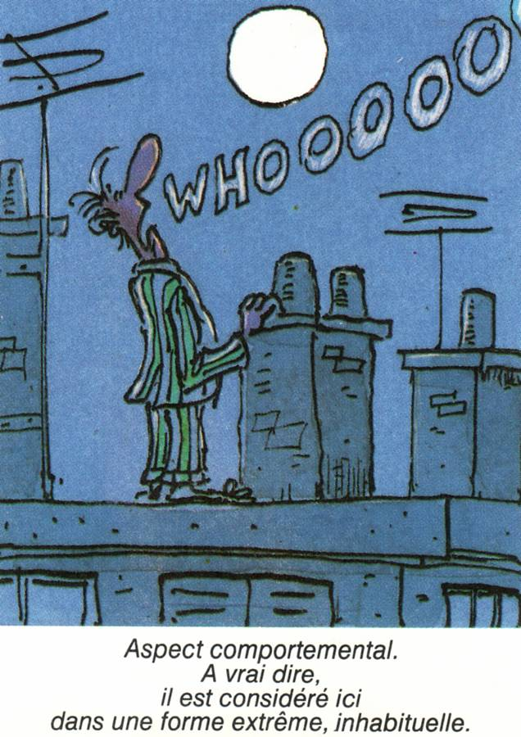
Aspect comportemental
La manière dont le malade exprime sa douleur
Ce qui est donné à voir et à entendre,
Manifestations conscientes ou non
Dépendent de culture, passé, appréhensions,
bénéfices potentiels, destinataires

Slide 21
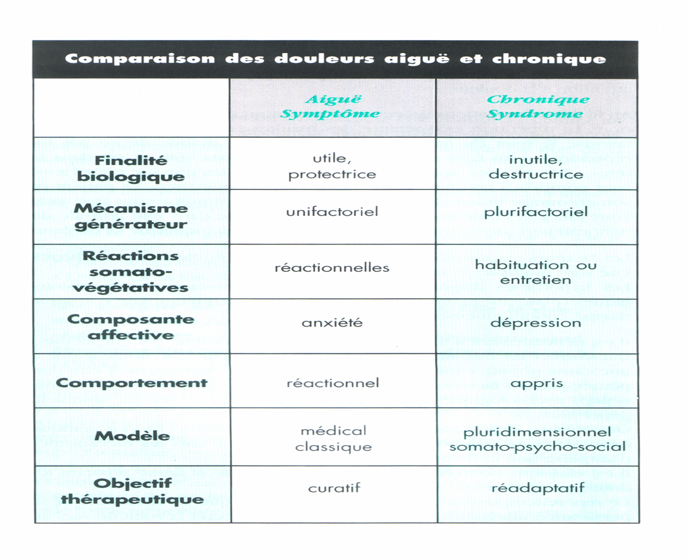
DOULEUR AIGUE / douleur CHRONIQUE

Slide 22
Différents types de douleurs ?

Slide 23
Douleurs par excès de nociception
Ces douleurs correspondent à une activation des voies de la douleur à partir des nocicepteurs par une stimulation nociceptive (lésion tissulaire).
Le fonctionnement du système nerveux reste intact. Elles correspondent à un excès de stimulation des terminaisons libres ou des récepteurs. Ces douleurs répondent habituellement aux antalgiques.
Exemples : coliques néphrétiques, sciatique aiguë par compression discale, fracture, brûlure, métastases osseuses…

Slide 24
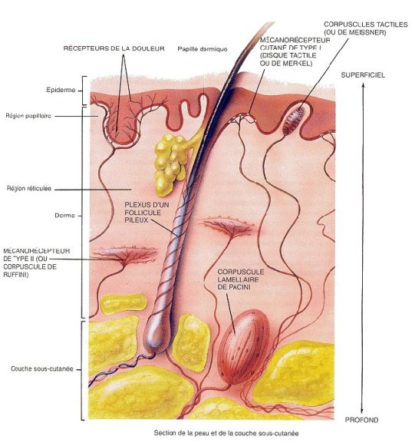
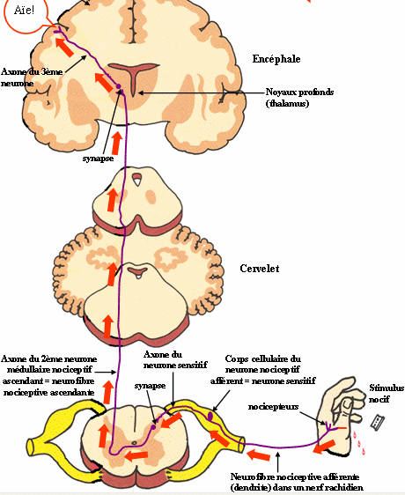

Slide 25


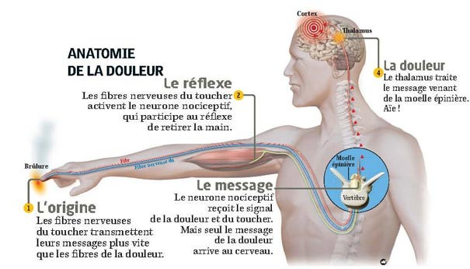
La douleur par excès de nociception
Elle est liée à une lésion tissulaire

Slide 26
La douleur
Pour une zone donnée, il y a compétition entre les messages douloureux et les autres sensations (la voie de la douleur inhibe le tact, la proprioception, etc. et inversement).
Par conséquent, on peut lutter contre la douleur par des stimulations non douloureuses adaptées : chaud, froid, électricité, vibrations...
En fait tout le monde le fait instinctivement depuis des siècles : quand on se coince un doigt ou une main, le premier réflexe est de souffler dessus, de frotter, de se masser....

Slide 27
Douleurs neuropathiques
Ces douleurs correspondent à une hyperactivité spontanée des voies
de la douleur, sans stimulation nociceptive, consécutive à une lésion des voies de la sensibilité que ce soit au niveau du système nerveux périphérique ou central. L’altération des voies de la sensibilité entraîne des perturbations complexes de l’ensemble du système nociceptif : hypersensibilité, perte de spécificité, décharge spontanée, perte des contrôles inhibiteurs, hyperactivité du sympathique. Ces douleurs sont habituellement peu sensibles aux antalgiques et fréquemment à l’origine de douleurs chroniques car la lésion neurologique est souvent définitive.

Slide 28
Signes cliniques caractéristiques des douleurs neuropathiques
  Expression de la douleur spontanée : brûlure, picotement, décharge électrique, broiement….
  Modification de la sensibilité lors de l’examen : hypo- esthésie ou anesthésie;
Allodynie: réponse douloureuse à une stimulation normalement indolore.
hyperesthésie: réponse anormalement intense à une stimulation douloureuse.
Hyperpathie: réponse douloureuse extrêmement intense, qui se prolonge après l’arrêt du stimulus et qui implique un territoire débordant largement la zone stimulée.

Slide 29
Exemples douleurs neuropathiques
polynévrites,
membres fantômes,
arrachements ou envahissement tumoral du plexus brachial,
certaines douleurs de cicatrices ou post-opératoires,
douleurs centrales après un AVC.
Certains syndromes canalaires (méralgie paresthésique, syndrome du canal carpien…)

Slide 30
DOULEURS PHYCHOGENES
Les douleurs psychogènes sont en rapport avec une problématique psychologique (suite de deuil…) ou psychopathologique (angoisse…) caractérisée qui s’exprime au travers du corps et dont le diagnostic repose avant tout sur les signes suivants : éléments du discours, personnalités pathologiques entrant dans le cadre d’une névrose hystérique, d’une hypocondrie.
La douleur “refuge” décrite comme invalidante, représente en fait un mode de résolution inconscient de certains conflits, organisant la vie du patient et de son entourage autour du symptôme. Il est parfois préférable de laisser les choses en l’état plutôt que de rompre un équilibre organisé.(BERTHE et son homme)

Slide 31

Douleur
Expérience subjective
Comportements observables
Mécanismes générateurs
Excès de nociception
sensations
moteurs
Neuropathique
cognition
verbaux
Psychogène
émotions
physiologiques
Facteurs environnementaux
Passé/Présent
familiaux
sociaux
culturels

Slide 32
 | Douleurs nociceptives | Douleurs neuropathiques
Physiopathologie | Stimulation des nocicepteurs | Lésion nerveuse périphérique ou centrale
Sémiologie | Rythme mécanique ou inflammatoire | Composante continue (brûlure) Composante intermittente fulgurante (décharges électriques) Dysesthésies (fourmillements, picotements)
Topographie | Régionale, sans topologie neurologique | Topographie neurologique périphérique (tronc, racine) ou centrale (hémicorps) Neurologique systématisée
Examen clinique | Examen neurologique normal | Zones d’hypoesthésie, d’anesthésie Hyperesthésie, allodynie

Slide 33

Pourquoi évaluer la douleur ? Alors ?

Slide 34
POURQUOI EVALUER LA DOULEUR ?
. Par obligation morale
. Par obligation réglementaire :
- LOI
    - DECRETS INFIRMIERS
    - CODE DE DéONTOLOGIE
    - Charte du patient hospitalisé
    - Certification.
    - loi
    . Pour prendre en compte la plainte du patient
    . Pour soulager sa douleur

Slide 35
POURQUOI EVALUER LA DOULEUR ?
LOI :
Depuis 1998, la prise en charge de la douleur est une priorité de santé publique en France qui s’est traduite par un premier plan ministériel défini en 3 axes [1] : i) le développement de la lutte contre la douleur dans les structures de santé et réseaux de soins ; ii) le développement de la formation et de l'information des professionnels de santé sur l'évaluation et le traitement de la douleur ; iii) la prise en compte de la demande du patient et l'information du public.
La loi n° 2002-303 du 4 mars 2002 relative aux droits des malades et à la qualité du système de santé a consacré
la prise en charge de la douleur comme un droit : « Toute personne a le droit de recevoir des soins visant à soulager sa douleur. Celle-ci doit être en toute circonstance prévenue, évaluée, prise en compte et traitée »
Etc..

Slide 36
POURQUOI EVALUER LA DOULEUR ?
LOI du 04 Mars 2002 (loi Kouchner) :
le soulagement de la douleur est un droit fondamental
Plan de lutte contre la douleur :
Plan de lutte 1998/2001
Plan de lutte 2002/2005
Plan de lutte 2006/2010
Bilan, nouveau plan ??

Slide 37
POURQUOI EVALUER LA DOULEUR ?
  Par obligation morale :
  Se sent-bon réellement soignant devant un patient douloureux négligé?…

Slide 38
POURQUOI EVALUER LA DOULEUR ?
Par obligation réglementaire :
Décrets infirmiers
Article R4311-2 détaillé en 5 points.
Les soins infirmiers, préventifs, curatifs ou palliatifs, intègrent qualité technique et qualité des relations avec le malade. Ils sont réalisés en tenant compte de l'évolution des sciences et des techniques……
5° De participer à la prévention, à l'évaluation et au soulagement de la douleur et de la détresse physique et psychique des personnes, particulièrement en fin de vie au moyen des soins palliatifs, et d'accompagner, en tant que de besoin, leur entourage.

Slide 39
POURQUOI EVALUER LA DOULEUR ?
Par obligation réglementaire :
Code de déontologie :
Art.r.4312-19 :
« En toute circonstance, l’infirmier s’efforce par son action professionnelle, de soulager les souffrances du patient par des moyens appropriés à son état et l’accompagne moralement… »

Slide 40

POURQUOI EVALUER LA DOULEUR ?
Charte du patient hospitalisé :

Slide 41
POURQUOI EVALUER LA DOULEUR ?
Par obligation réglementaire :
Certification ( plus de discussion pour la prise en charge de la douleur ) :
Has : mesure et améliorer la qualité certification des établissements de santé pour la qualité des soins patient traceur dossier par tirage au sort.
A l’aide d’indicateurs :
la prise en charge de la douleur est un indicateur
Critère n° 2.3-04 Les équipes respectent les bonnes pratiques d’administration des médicaments.
Has 2022 Publie une liste des échelles acceptées pour mesurer la douleur

Slide 42
POURQUOI EVALUER LA DOULEUR ?
Pour prendre en compte la plainte du patient :
DE L'Unité DE SOINS…a la pharmacie ….AU CLUD…

Slide 43

POURQUOI EVALUER LA DOULEUR ?
Pour soulager sa douleur

Slide 44
Pourquoi évaluer la douleur
Penser qu’il n’y a pas de :
Pas de relation proportionnelle entre l’importance de la lésion et la douleur
Pas de marqueurs biologiques spécifiques à la douleur

Slide 45
LES OBECTIFS DE l’évaluation
Une démarche d’évaluation de la douleur doit comporter des critères précis, utilisables, connus de tous et reproductibles.
Dans la pratique elle permet :
D’identifier et de reconnaître des patients présentant une douleur, grâce à une procédure structurée

Slide 46
LES OBECTIFS DE l’évaluation
ELLE PERMET :
De transmettre plus facilement l’information entre le malade et les soignants mais aussi entre les différents membres d’une équipe (sécurité et continuité des soins / démarche de soins / transmissions ciblées )
D’avoir un langage commun facilitant des prises de décisions homogènes au sein de l’équipe (électron libre)
De se fixer des objectifs réalisables - il n’est pas toujours possible de « contrôler complètement » ou de « faire disparaître une douleur », mais son atténuation est déjà très appréciée par le malade.

Slide 47
LES OBECTIFS DE l’évaluation
Elle permet de :
D’améliorer la qualité et l’efficacité de la prise en charge du patient douloureux (temps de réponse par rapport à l’évaluation )
D’identifier les différents facteurs responsables de la douleur, de son entretien et de ses variations, et de répondre au plus près de l’étiologie parfois complexe de la douleur

Slide 48
Une démarche d’équipe
La qualité de l’évaluation de la douleur dépend de la richesse des informations recueillies auprès du patient.

Slide 49
Une démarche d’équipe/démarche de soins
L’intervenant, qui mène l’entretien d’évaluation, sollicite les autres membres de l’équipe pour approfondir la connaissance que l’on peut avoir de la situation du patient.(lors des transmissions ou de la réunion pluridisciplinaire)
Chaque soignant participe au recueil des données et écrit ses observations dans le dossier de soins ou sur la grille d’évaluation.
(dar)
Qui fait partie de l’équipe ? (60/40…med, psy, ASH, kiné, pluridisciplinaire)

Slide 50
Une démarche d’équipe
Le suivi de l’évaluation de la douleur se fait dans une continuité de soins, 24 h 00 sur 24. ( après s’il dort la nuit…comme le change…Mais pour le traitement s’il dort = décalage = alors comment on fait ? )
Le nombre d’évaluations effectuées dans la journée dépend de l’intensité de la douleur et des besoins du patient sans pour autant le « harceler » sur le sujet…!
Pompe PCA (Analgésie Contrôlée par le Patient)
Pour une prise en charge optimale, l’équipe doit avoir à sa disposition un support écrit (fiche d’évaluation) et des transmissions personnalisées concernant le patient. (dxcare)

Slide 51
Une démarche d’équipe
L’évaluation permet aussi :
De chercher une amélioration même minime ( douleurs réfractaires)
de partager en équipe / D'Acquérir DE Nouvelles Compétences/CREX

Slide 52
Le cadre de l’évaluation la démarche s’acquiert progressivement. Elle repose sur 3 points essentiels
La notion du temps : une évaluation de la douleur nécessite un temps de disponibilité minimum à consacrer au patient.
La planification de l’évaluation : elle doit s’inscrire dans une démarche de soins et trouver sa place au même titre que d’autres actes de soins / (SOIN à PART Entière).
L’implication du patient chaque fois que possible : avant de débuter l’évaluation, il est nécessaire d’expliquer les objectifs et les modalités de cette démarche au patient.
Rappelons que l’auto-évaluation est toujours à privilégier

Slide 53
L’entretien d’évaluation
Il s’appuie sur l’histoire de la douleur vécue par le patient. Le recueil de données doit contenir les informations suivants :
Circonstances d’apparition de la douleur :
Depuis combien de temps existe-t-elle ? Comment est-elle apparue ?

Slide 54
L’entretien d’évaluation
Histoire de la douleur :
Le patient a-t-il déjà souffert de cette douleur ou d’autres douleurs ?
A-t-il reçu un traitement antalgique ?
durée,
efficacité,
effets secondaires,
« ressenti » concernant le traitement

Slide 55
L’entretien d’évaluation
Localisation de la douleur :
Le patient peut-il préciser le lieu de sa douleur ?
Un schéma corporel peut être mis à la disposition du patient afin de l’aider à bien localiser sa douleur.
Qualification de la douleur :
Le patient peut-il décrire le type de douleur qu’il ressent ?
Aider le patient en lui suggérant des qualificatifs : brûlure, décharges électriques, torsion, pression, etc…
Périodicité de la douleur :
La douleur est-elle permanente ou intermittente ?
Quels sont les horaires ? ( la tombée de la nuit / l’angoisse est une fleur du soir )
Existe-il des crises paroxystiques ?

Slide 56
L’entretien d’évaluation
Retentissement sur les activités de la vie
quotidienne et la qualité de vie :
La douleur a-t-elle une répercussion sur :
- le sommeil
- l’alimentation
- la mobilisation
- les distractions
- le travail
- sa vie familiale et sociale

Slide 57
Recueil d’informations auprès de l’entourage :
Que dit le patient de sa douleur à son entourage ?
Les proches ont-ils pu observer une modification du
comportement du patient ou de la relation qu’ils ont habituellement avec lui ?

Slide 58
MISE EN COMMUN DES INFORMATIONS RECUEILLIES
Les transmissions dans l’équipe
Elles sont faites oralement et par écrit dans le dossier infirmier et médical.
Ces transmissions sont indispensables à une véritable démarche d’équipe.
Elles permettent aussi une meilleure compréhension de l’évolution de la situation (efficacité du traitement, apparition d’effets secondaires, réticence du patient face à son traitement…)

Slide 59
Le choix d’une grille d’évaluation : une démarche d’équipe
En fonction du mécanisme et de l’étiologie de la douleur, choisir en collaboration avec l’équipe médicale la grille d’évaluation adaptée à la situation du patient.

Slide 60
Le choix d’une grille d’évaluation : une démarche d’équipe
Le mécanisme de la douleur : douleurs neurogène ou nociceptive qui nécessiteront des types d’évaluations différentes.
L’étiologie de la douleur : comprendre l’étiologie permettra d’adapter plus justement les réponses.
Ces grilles d’évaluation de la douleur doivent être insérées dans le dossier infirmier.

Slide 61
L’évaluation
Auto-évaluation
Hétéro-évaluation
Les outils

Slide 62
Les outils d’évaluation : trois types
Unidimensionnel
Pluridimensionnel
Comportemental

Slide 63
Les outils d’évaluation : trois types
Unidimensionnel (EVA, EN, EVS)
Apprécient globalement la douleur en l’assimilant à une sensation d’intensité
Importance de la façon d’expliquer et de présenter l’échelle au patient
Importance des moments de l’évaluation
Pluridimensionnel (questionnaire de saint Antoine, dn4)
Questionnaires d’adjectifs (composantes sensorielles et affectives)
Nécessitent le calcul de scores
Comportemental (algo plus, dolo plus, évaluation de la douleur chez la personne âgée )
Analyse des répercussions de la douleur
sur les comportements
ou la qualité de vie du patient

Slide 64
Les outils d’évaluation
Mme hima âgée de 88 ANS EST ATTEINTE De la maladie d'Alzheimer. Elle est alitée, ne s’exprime plus verbalement. A chaque mobilisation elle grimace et vous agrippe le bras. Afin d’affiner votre cible douleur qu’elle échelle allez vous utilisez ?

Slide 65
Les outils d’évaluation
Mr M va aux urgences d’un c.h a 7 heures du matin pour une douleur sous maxillaire droite, conséquence d’une infection des glandes salivaires. La veille, il a vu son mt qui a prescrit des ATB mais la couverture antalgique ne suffit pas.
L’ide lui demande pourquoi il vient et a combien il évalue sa douleur entre 0 et dix ?
Mr M lui dit 8. L’ide lui dit que le médecin viendra a 8 H 30.
9 H 30 le médecin le voit (cslt ORL par téléphone) et contre la douleur, il lui donne un Actiskenan 5 MG. Puis le médecin lui dit de retourner en salle d’ATTENTE.
Au bout de 10 minutes Mr M ne se sent pas bien, le sol vacille sous ses pieds. L’ide l’allonge sur un brancard .
Ordonnance de sortie : Lamaline, néfopam (Acupan), paracétamol…
Le soir Mr M fait un début de globe vésicale.
Questions :
Quelle échelle utilisée par l’ide, adaptée ?
Que pensez vous de la suite ?

Slide 66
Les outils d’évaluation
Mme Nathalie a bénéficié de trois cures de chimiothérapie et elle se plaint d’une douleur à type de fourmillements dans les doigts. Comment qualifiez vous cette douleur ? Qu’elle échelle pouvez- vous utiliser ?

Slide 67

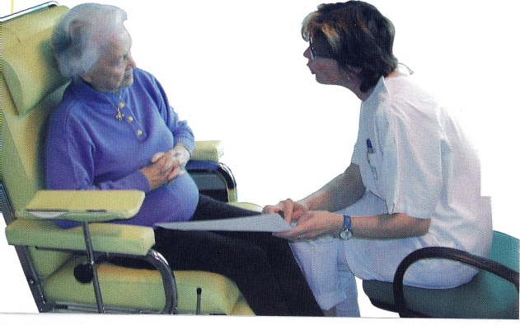
Échelle Verbale Analogique - EVA
Réglette avec un curseur à placer par la personne.
Cette échelle est la moins utilisée auprès des personnes âgées car elles ont souvent des difficultés à l’utiliser ou à positionner le curseur.
Échelle Comportementale d’évaluation de la douleur chez la Personne Âgée - ECPA
Basée sur l’observation du comportement de la personne âgée pendant un soin : pansement, toilette, … Cette échelle a 8 critères d’évaluation. Score en 2 chiffres. Un score ≥ à 2 signe une douleur
Échelle Verbale Simple - EVS
5 critères simples sont proposés à la personne pour évaluer la douleur :
• Pas de douleur : 0
• Douleur faible : 1
• Douleur modérée : 2
• Douleur intense : 3
• Douleur très intense : 4.
Basée sur l’observation du comportement de la personne sur 24h. Personne non communicante Cette échelle évalue 10 critères. Un score ≥ à 5 signe une douleur
Échelle Numérique - EN
La personne donne une note à sa douleur. le soignant demande au patient de quantifier sa douleur sur une échelle virtuelle allant de 0 « Douleur absente », à 10 « Douleur maximale imaginable ».
Basée sur l’observation du comportement et destinée prioritairement à évaluer une douleur aiguë. Cette échelle évalue 5 critères. Un score ≥ à 2 signe une douleur
Elle est rapide d’utilisation..

Slide 68
LES ECHELLES UNIDIMENSIONNELLES
Apprécient globalement la douleur en l’assimilant à une sensation d’intensité
Importance de la façon d’expliquer et de présenter l’échelle au patient
Importance des moments de l’évaluation

Slide 69
  Échelles d’auto évaluation (unidimensionnelles)
    → Mesures rapides, répétées, régulières
Échelle visuelle analogique (EVA)
Pas de douleur _______________________________________________________________ Pire douleur possible
Échelle numérique (EN)
Pas de douleur 0 1 2 3 4 5 6 7 8 9 10 Pire douleur possible
Échelle verbale simple (EVS)
0 1 2 3 4
Pas Douleur Douleur Douleur Douleur
de douleur faible modérée sévère très sévère

Slide 70
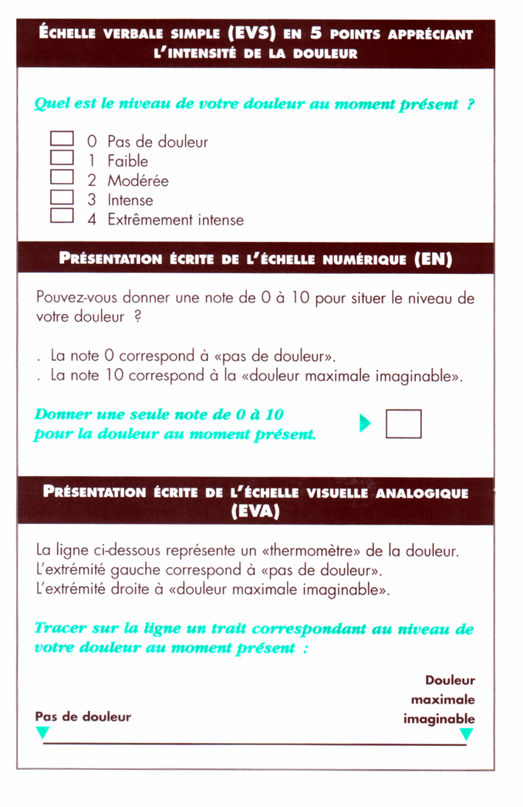
LES ECHELLES UNIDIMENSIONNELLES

Slide 71
LES ECHELLES PLURIDIMENSIONNELLES
Questionnaires d’adjectifs (composantes sensorielles et affectives)
Nécessitent le calcul de scores

Slide 72
Questionnaire douleur de saint antoine
Il comporte 61 qualificatifs répartis en 16 sous-classes : 9 sensorielles (A à I) ; 7 affectives (J à P) et une évaluative (Note).
L’intérêt pratique d’un tel questionnaire est de divers ordres. Il peut aider à préciser la sémiologie sensorielle d’une douleur. Ainsi, une description type de “décharges électriques” ou de “coup de poignard” peut orienter vers un mécanisme de douleur par désafférentation (amputation). Une description à type de “lourdeur”, de “pesanteur”, de “compression” peut orienter vers une douleur à type de contraction musculaire.
Ce questionnaire permet également de préciser une notion d’intensité et apprécie le vécu de la douleur (vécu anxieux et dépressif ).

Slide 73
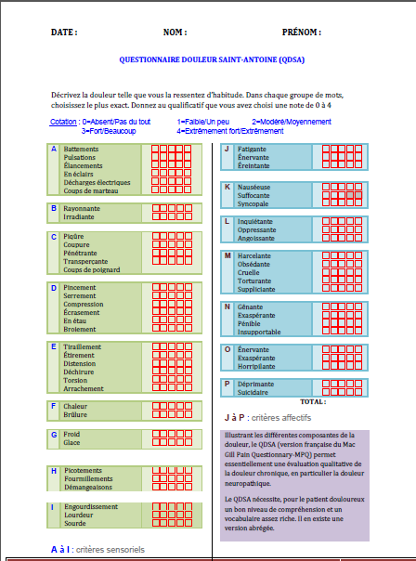

Slide 74
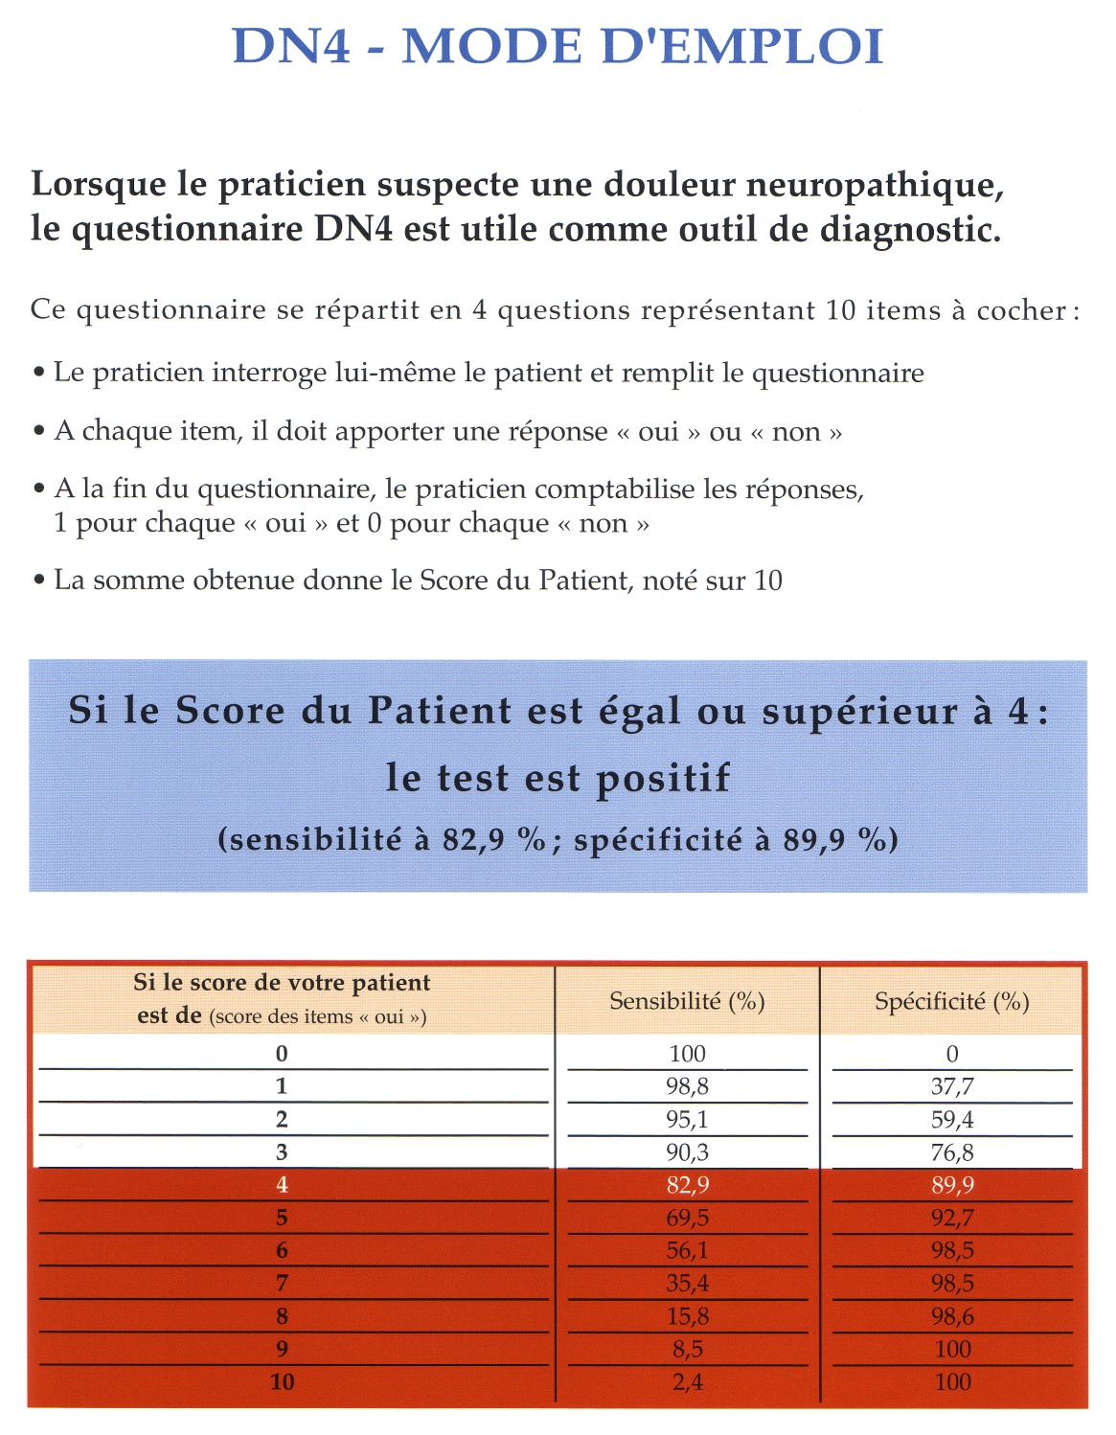

Slide 75
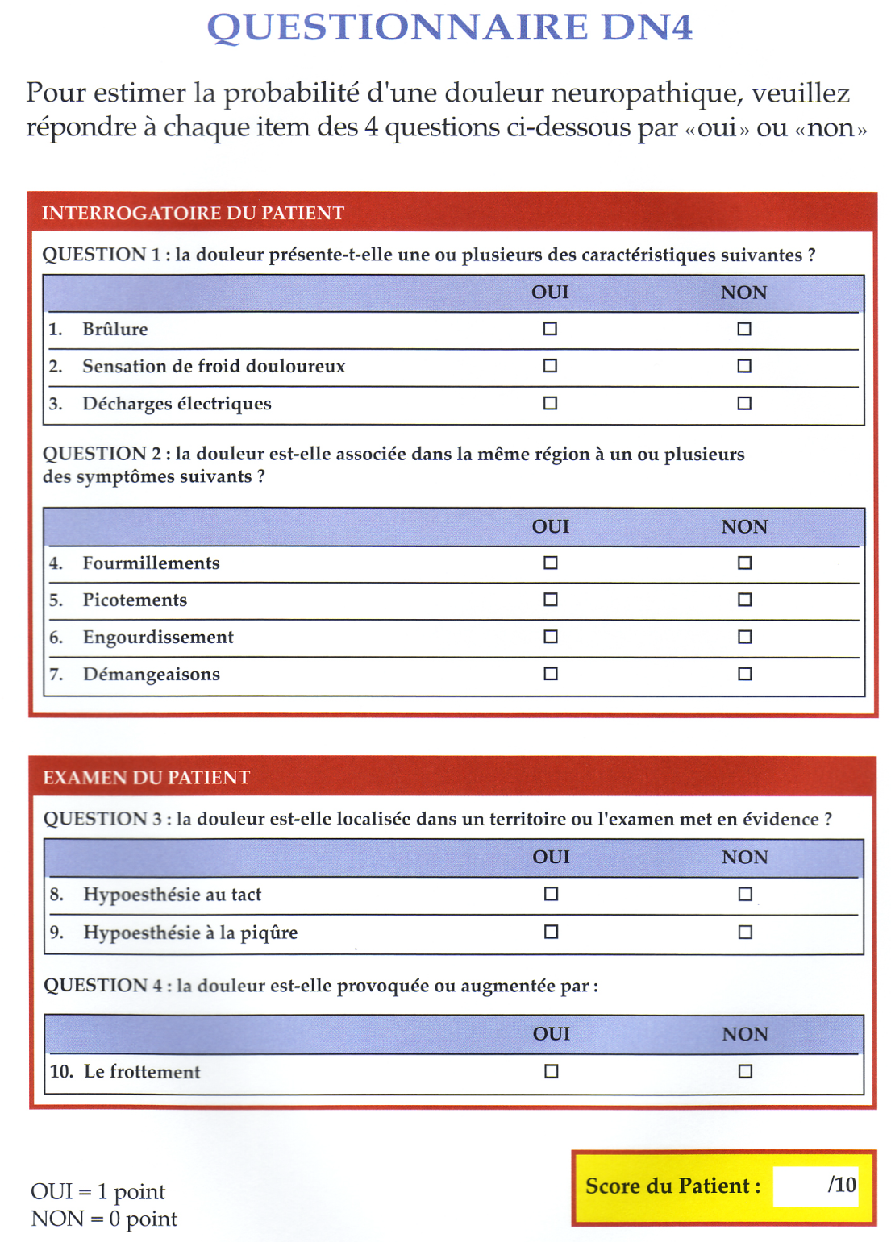

Slide 76

Les échelles comportementales
Analyse des répercussions de la douleur
sur les comportements
ou la qualité de vie du patient

Slide 77
DOLOPLUS
Point de départ : Inspiration de la grille DEGR (Gauvin-Picquart.A)
Travail de 1992 à 1999 sur population gériatrique et soins palliatifs par Bernard WARY et René SCHAERER, élaboration d ’une grille de 15 items
Groupe de validation : collectif Doloplus retient en janvier 1999 10 items

Slide 78
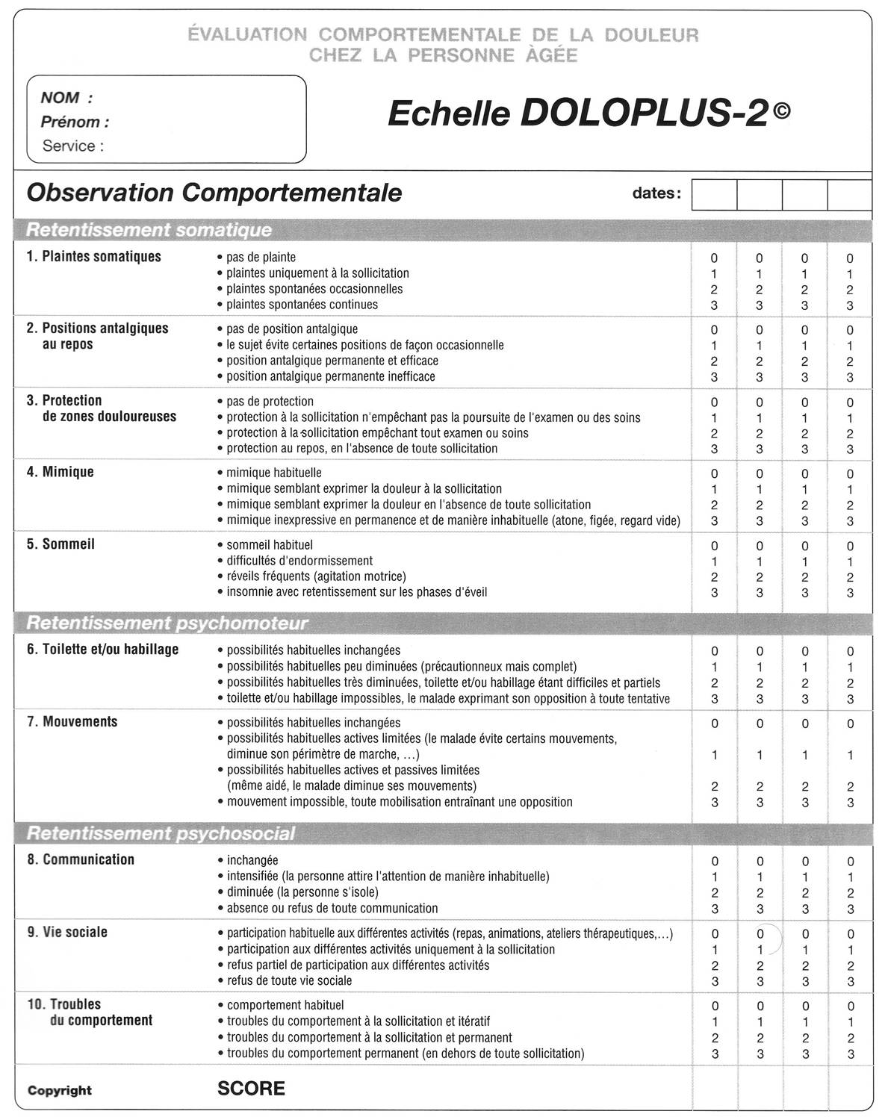

Slide 80
POUR HÉTÉRO-ÉVALUER LA DOULEUR RÉCURENTE:
ECPA ( Échelle Comportementale Pour Personnes Agées )
L’échelle ECPA comprend 2 dimensions:
- l’observation avant les soins
- l’observation pendant les soins
Chaque dimension comporte 4 items à 5 degrés de
gravité (0 à 4)
La cotation globale varie donc de 0 à 32.
Deux précautions d’emploi doivent être respectées:
- l’ECPA n’est pas faite pour les états végétatifs
ni pour les malades sédatés.
- il faut coter la dimension « avant les soins »
réellement avant les soins, et non de mémoire
après ceux-ci ( risque de contamination de la
deuxième dimension sur la première

Slide 81
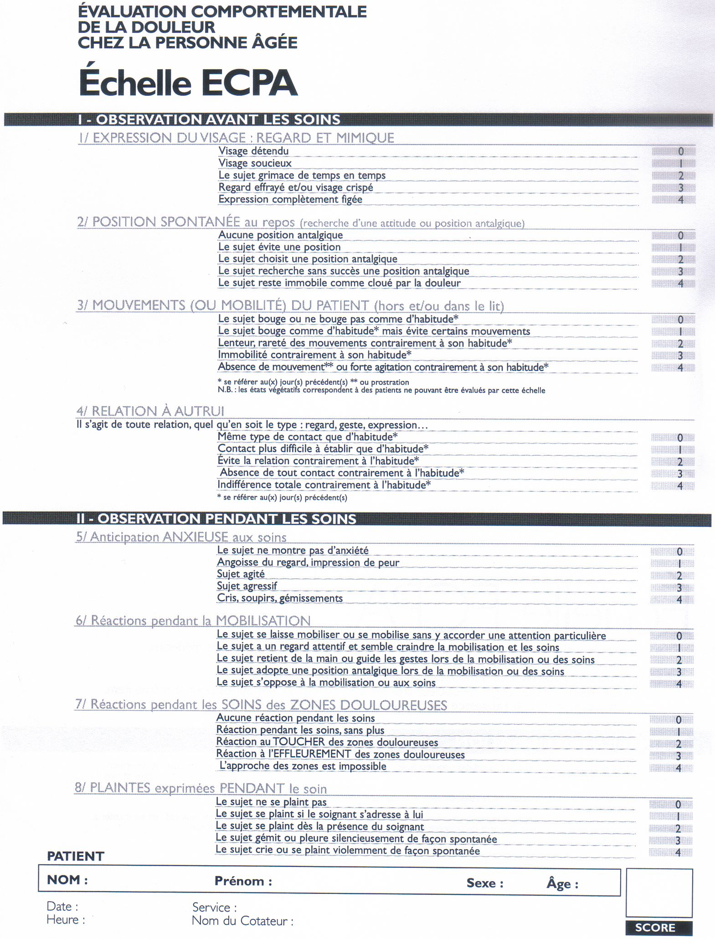

Slide 82
algoplus
L'échelle Algoplus a été spécifiquement développée pour évaluer et permettre la prise en charge des douleurs aiguës chez un patient âgé pour tous les cas où une auto évaluation fiable n'est pas praticable (troubles de la communication verbale).

Slide 83
algoplus
L'utilisation d'Algoplus est ainsi particulièrement recommandée pour le dépistage et l'évaluation des :
- pathologies douloureuses aiguës (ex : fractures, post-op, ischémie, lumbago, zona, rétentions urinaires...)
- accès douloureux transitoires (ex : névralgies faciales, poussées douloureuses sur cancer...)
- douleurs provoquées par les soins ou les actes médicaux diagnostiques

Slide 84
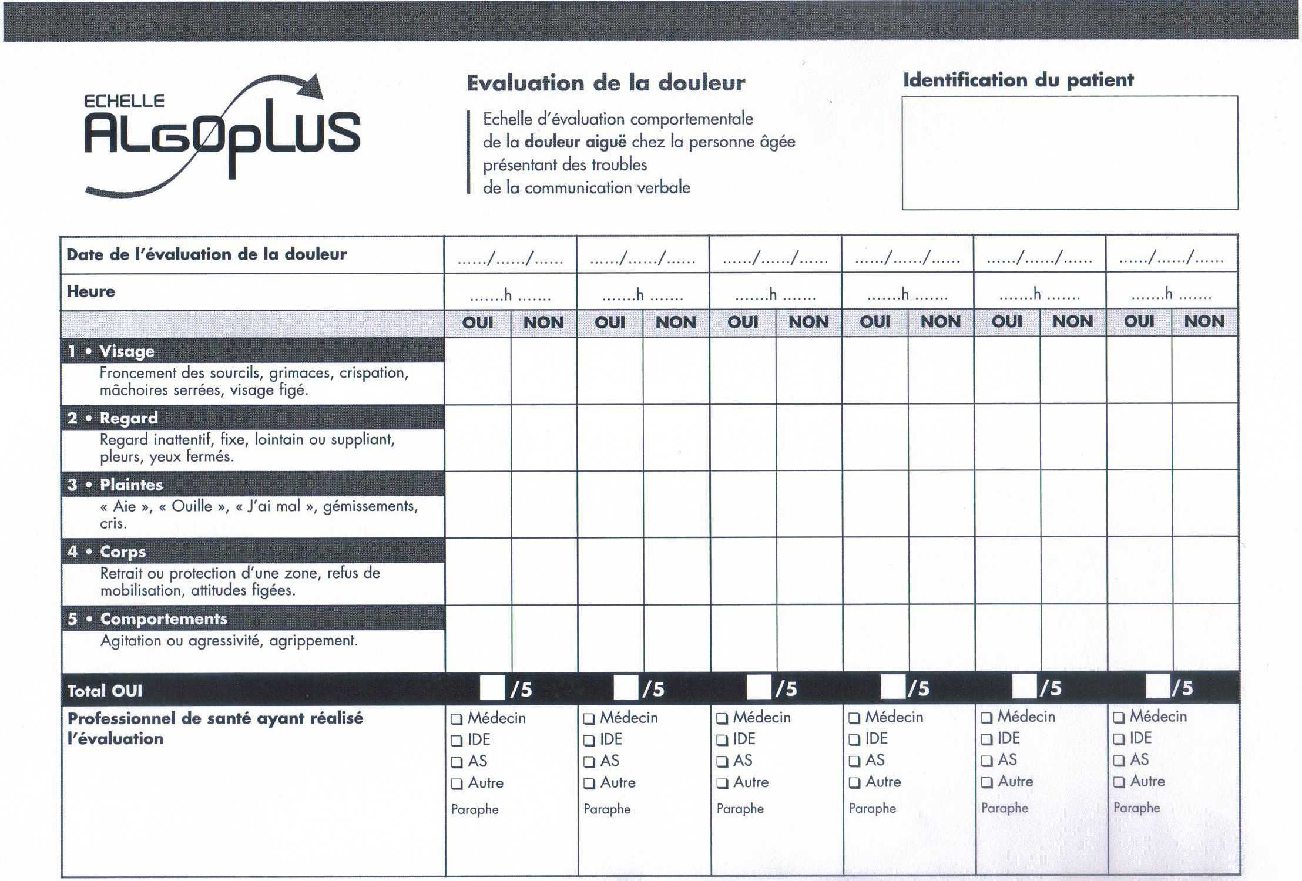

Slide 85
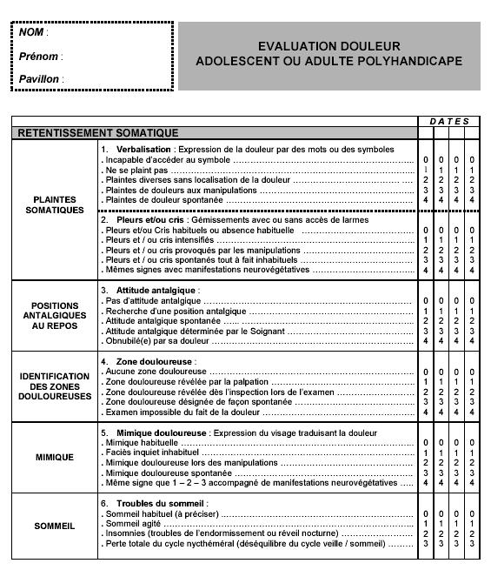
en deux
parties

Slide 86
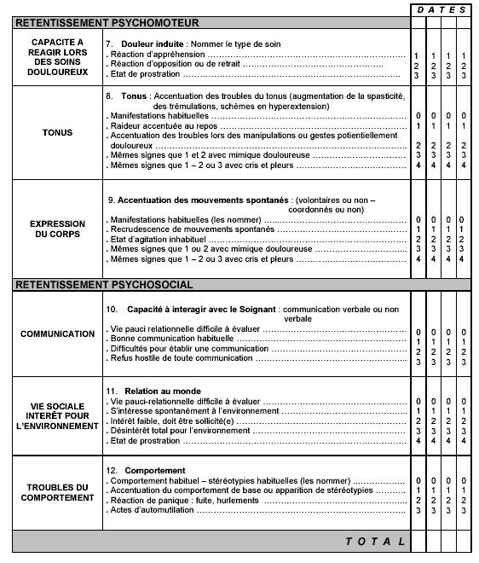

Slide 87
Vous avez compris : L’évaluation de la douleur est une étape décisive pour la qualité de la prise en charge thérapeutique du patient douloureux.

Slide 88
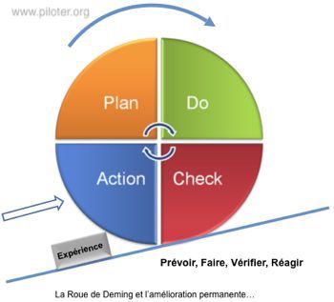
LA ROUE DE Déming

Slide 89
Les moyens thérapeutiques

Slide 90
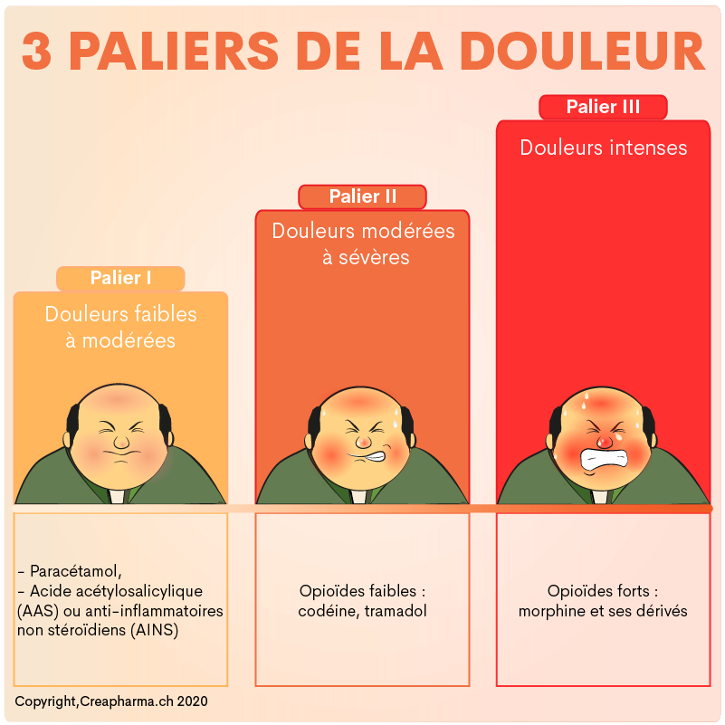
Les moyens thérapeutiques

Slide 91
Les moyens thérapeutiques
  Attention aux posologies(pse)
  Attention aux allergies
  Attention aux effets secondaires

Slide 92
QUELQUES MODES D’ADMINISTRATION
  Voie intraveineuse
  Voie intramusculaire
  Voie sous-cutanée
  Voie transdermique
  Voie rectale
  Voie sublinguale
  Voie spinale
  Voie péridurale
  Voie intrathécale
  Voie nasale….

Slide 93
Autres techniques
Technique de stimulation électrique (Transcutaneous Electrical Nerve Stimulation, Stimulation médullaire, Stimulation cérébrale du cortex, champs magnétique)
Chirurgie de destruction
Chirurgie de modulation
Acupuncture
Technique à visée psychologiques (cognitivo- comportementales, relaxation, hypnose, psychothérapies)

Slide 94
Effet placebo
Définition actuelle de placebo :
Est placebo tout procédé thérapeutique (ou composante d'un procédé thérapeutique) donné intentionnellement à un patient pour avoir un effet sur un syndrome ou un symptôme sans que ce procédé n'ait objectivement une activité spécifique pour la condition traitée.

Slide 95
Petit focus sur ……

Slide 96
LA MORPHINE
Utilisée Dans le cadre de la fin de vie, la morphine réduit la réponse médullaire à l’accumulation du dioxyde de carbone ou à la baisse de l’oxygène, réduisant la dyspnée et l’anxiété (sachant que les deux vont souvent de paire.)
Patient « naif »

Slide 97
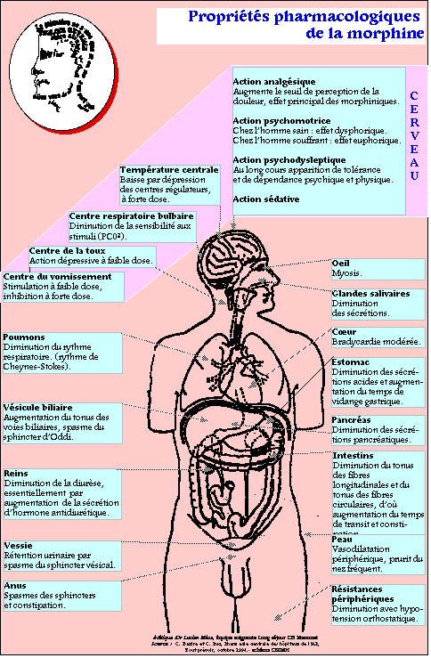
La morphine : Effets recherchés en SP
- Action antalgique
Action anti-dyspnéique
Action anti-tussive
Rotation des opioïdes
Personne âgée
1/2/3
C Saunders

Slide 98
Et en soins palliatifs ………..

Slide 99
Et en soins palliatifs
La prise en charge de la douleur est un point essentiel de la démarche palliative (euthanasie)
L’existence de toute douleur doit être recherchée activement par le soignant sans attendre la plainte
Le soulagement de la douleur est une véritable urgence (plus on attend plus… )
Prise en compte de la part psychologique de la douleur (signe d’aggravation de la maladie ?)

Slide 101
Et en soins palliatifs
90% des personnes en fin de vie présentent des douleurs.
Le repérage de la douleur chez les personnes âgées, surtout si elles ont des troubles de la communication verbale, nécessite une vigilance accrue.
Les causes des douleurs induites sont nombreuses et variées en fin de vie
Les actes de soins diagnostics et thérapeutiques
(prise de sang artérielle, prise de sang, ponction lombaire, ponction d’ascite…).
Les actes sur prescription
(, injections, IV, pose de sonde, aspiration bronchique, pansements,
glycémie, lavements…)
Les actes de soins quotidiens (toilette, mobilisations, soin de bouche, soulève-
malade…).
Tous les soins de pratique courante sont potentiellement douloureux, pour qui sont ils
pratiqués ?

Slide 102
Et en soins palliatifs
Les douleurs induites peuvent être prévenues et pour beaucoup, soulagées
Par des soins relationnels : prévenir l’avant, le pendant et l’après soin, discuter, rassurer, expliquer.
Par une organisation réfléchie des soins : les rassembler et les limiter au maximum, voir les diminuer (pansement d’escarre tous les 2/3 jours, repiquer s/c tous les 3 jours, rassembler la toilette et les pansements en 1 soin),
Par un traitement antalgique adapté avec une réévaluation quotidienne des douleurs.

Slide 103
Soins palliatifs
Pour certains patients j’ai mal donc je suis vivant d’ou refus pour certains de…
Les échelles…comme l’IMC…décision d’équipe
Les examens exploratoires penser au PSE…
Les transferts d’EPHAD, MR…vers CHU …ambulance, brancard etc…
Protocoles écrits anticipées… pour la nuit notamment…
« Je vous ai tout donné je ne peux rien faire de plus »ou alors pour le suivant demander un crex... »
Reconnaitre ses limites, ses échecs…on a tous un jour …pas bon…

Slide 104
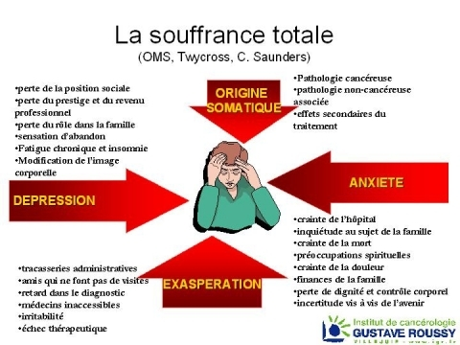
De la douleur à la souffrance globale

Slide 105
Douleur provoquée par les soins
Reconnaître que soigner peut provoquer des douleurs donc regrouper, anticiper…
Accepter que le patient manifeste ce qu'il ressent Ne pas se sentir agressé si un patient exprime le sentiment qu’il supporte mieux le soin lorsque c’est un tel qui réalise le soin
Interroger les habitudes du service : c’est s’interroger sur l’utilité l’opportunité et la systématisation des soins : ex nursing
Réfléchir à chaque geste de soin car la douleur provoquée résulte de l’accumulation de nombreuses petites agressions du corps qui prises de façon isolée ne constituent pas une douleur insupportable mais qui additionnées jour après jour sont très pénibles à supporter pour le patient(PS,gazo voir une glycémie capillaire…)
Informer avec tact… le patient cela diminue le stress et l’inquiétude liés à l’inconnu C’est aussi un moyen de développer un climat de confiance. Cela donne sens à ce que vit le patient

Slide 106
Douleur provoquée par les soins
Veiller à demander une prescription d’antalgique avant d’effectuer des soins douloureux
(meopa)
Respecter le délai d’action du produit administré (dentiste)
Regrouper les soins (penser avant de panser)
Solliciter la participation du patient un patient bien informé actif dans la réalisation du soin supportera mieux la douleur liée au soin
Utiliser les moyens pour diminuer le stress (respiration, visualisation positive , faire parler le patient sur un thème qui le passionne, chanter, pleurer)…hypnose…
Être très attentif à l’installation du patient pendant le soin
Evaluer systématiquement la douleur avant et après le soin à l’aide de l’outil le mieux adapté au patient assurer la traçabilité de cette évaluation dans le dossier
Privilégier l’auto évaluation tenir compte de toutes les remarques du patient les noter
A l’issue du soin lister les améliorations possibles, les noter dans une procédure cela permet la mise en commun d’idées et une pratique consensuelle pour un même patient

Slide 107
Douleur provoquée par les soins
Utiliser le matériel le mieux adapté : taille et calibre de sonde d’aiguilles, aides techniques, etc…
Ne pas s’obstiner lors de l’échec dans la réalisation d’un soin savoir passer la main en toute simplicité (l’orgueil en prendra un coup et alors…)
Développer et parfaire ses compétences techniques (demander des fo)
Instituer un groupe de travail avec un référent chargé de recueillir toutes les améliorations possibles proposées par les membres de l’équipe le patient la famille les stagiaires etc
Actualiser les procédures et les protocoles assurer régulièrement la diffusion de ces informations (le référent douleur est à solliciter mais il ne fait pas tout)
Travailler en réseau aller à la rencontre des autres professionnels de la santé

Slide 108

Peu de temps
pour une approche complète!

Slide 109
BIBLIOGRAPHIE
SOINS INFIRMIERS ET DOULEURS, EVALUATION DE LA DOULEUR, Modalités Du traitement, psychologie du patient, DE CHRISTIANE METZGER/ ANDRE MULLER/ MARTINE SCHWETTa/Christiane WALTER AUX EDITIONS MASSON 2000
Au nom de la dignité de l’être humain marie-jo thiem aux Editions bayard 2013
GRANDEUR ET MISèRES DES HOMMES PETIT Traité DE Dignité Éric fiat aux éditions philosopher Larousse 2011

Slide 110
Merci pour votre attention.

